Slide 1
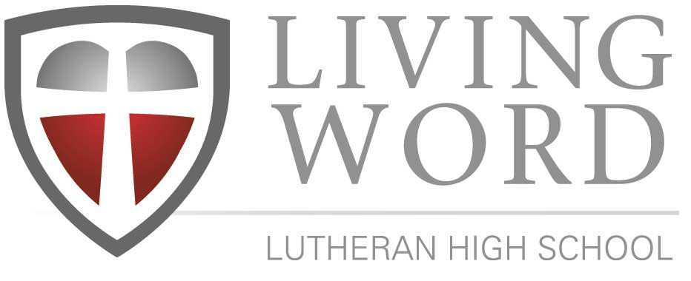
臺南市立大灣高級中學
美國箴言高中
臺美雙聯學程

Slide 2
美國箴言中學(LWLHS, Living Word Lutheran High School)，位於美國威斯康辛州Milwaukee，隸屬于全美最具影響力的私立教育系統——Concordia協和教育系統。Concordia協和教育系統下屬有10所高校及研究所、博士班(Concordia University)，近200所中小學，系統內部共用教育資源。

Slide 3
該系統在亞洲也有著深遠的影響，曾出資創立北京協和醫院。協和教育系統在亞洲的歷史源遠流長，建立於1917年的北京協和醫學院為協和教育系統在中國成立的首個教育機構;位於上海浦東金橋的上海協和國際學校(CISS—Concordia International School Shanghai)已被公認為協和教育系統在亞洲設立最成功國際頂尖學校典範之一。

Slide 4
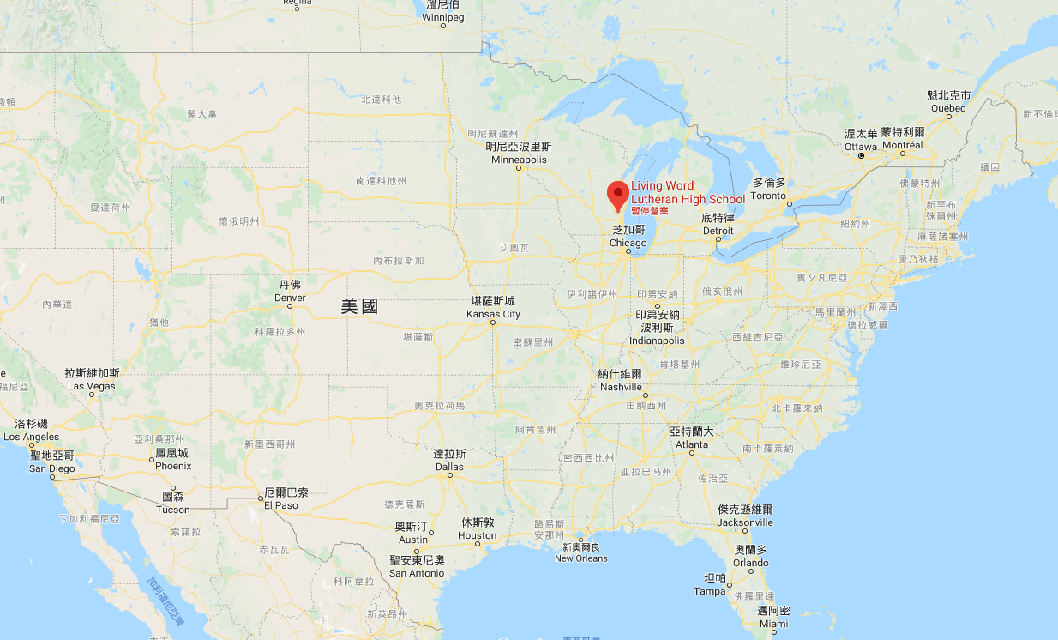
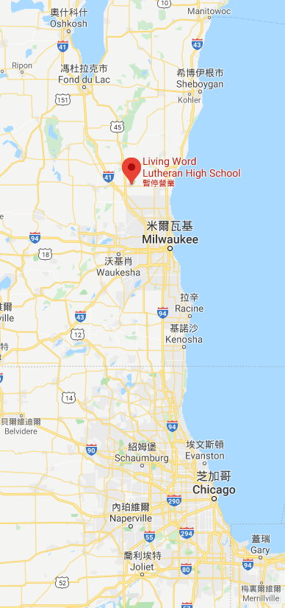

Slide 5
協和教育系統-美國箴言高中(LWLHS)
協和教育體系有Concordia International School Hong Kong, Concordia International School Shanghai, Concordia International School Hanoi
Concordia International School Korea, 而同屬Lutheran協和教育系統的Living Word除美國校本部外在上海、蘇州、臺灣等同有建立分校、雙聯學位。

Slide 6
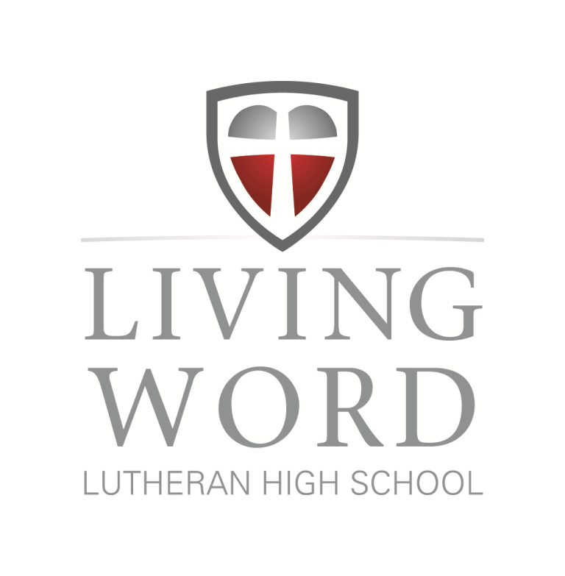
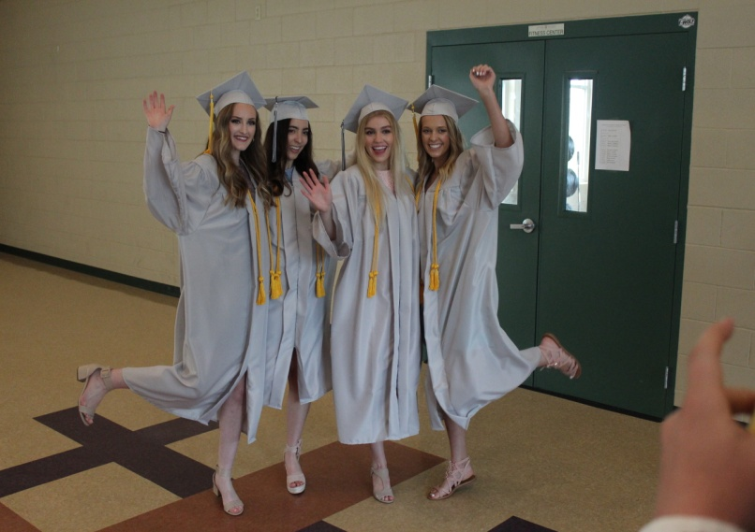
美國箴言高中(LWLHS)
美國校本部Wisconsin網頁:http://www.lwlhs.com/
上海分校網頁:http://www.lw-school.com/
美國箴言中學為正規私立教會學校有高中部及初中部,學校位於美國Milwaukee,Wisconsin
美國及海外學生近千人. LWLHS為美國中北部高等學校協會(NCA, North Central Association of Colleges and Schools)以及路德教會協會(Lutheran Schools Accreditation Association雙認證,為美國及全球各國認可的正規中學.
每年畢業生可直升多所美國合作名校如美國芝加哥大學、威斯康辛大學、紐約州立大學、加州大學、德州大學等名校.

Slide 7
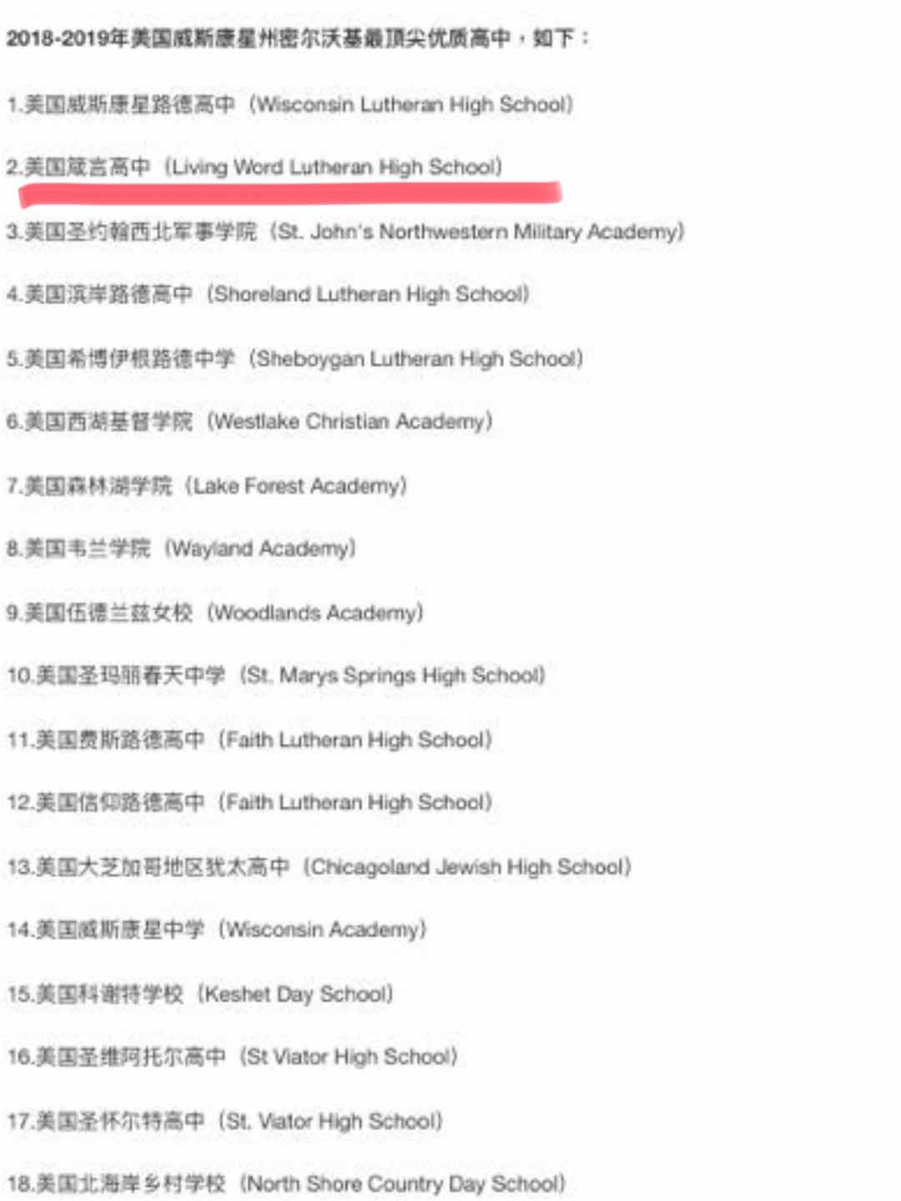
LWLHS為美國Wisconsin 優質High School
-在台灣三年學習取得美國LWLHS高中 文憑學費為美國/上海半價以上
-入學採多元申請入學
-課程規劃可依各學校需求或特色進行調整可隨時轉至校本部或暑期交流
-保送英國名校或美國大學可在美國 、國內 、或新加坡就讀
-課程結合大學AP課，取得大學研習時數證明

Slide 8
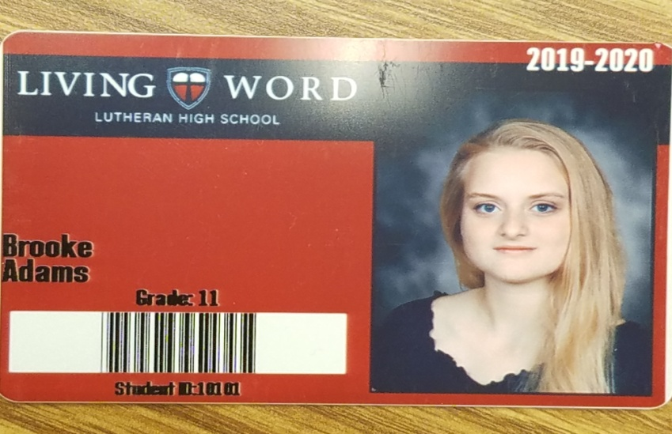
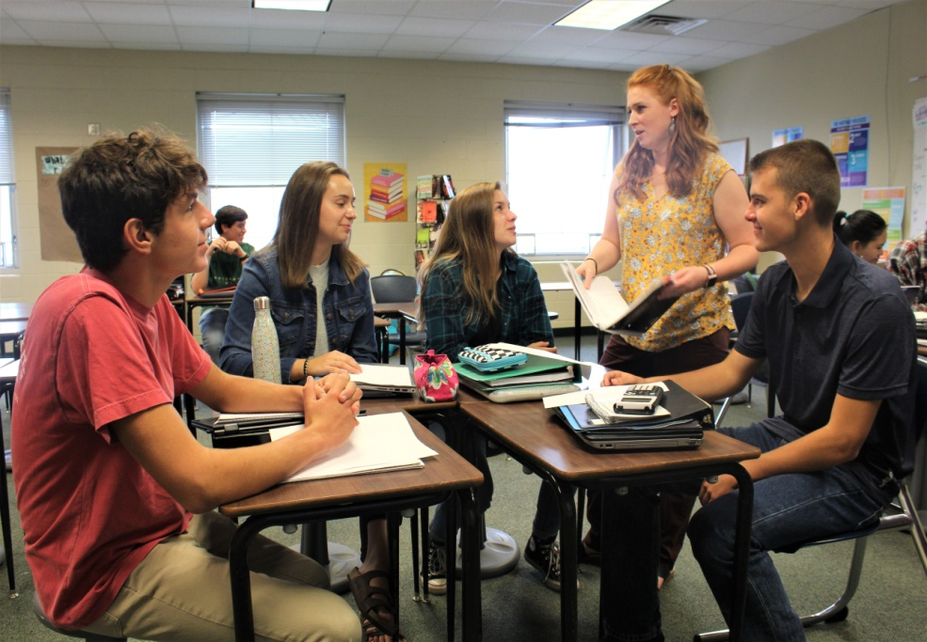
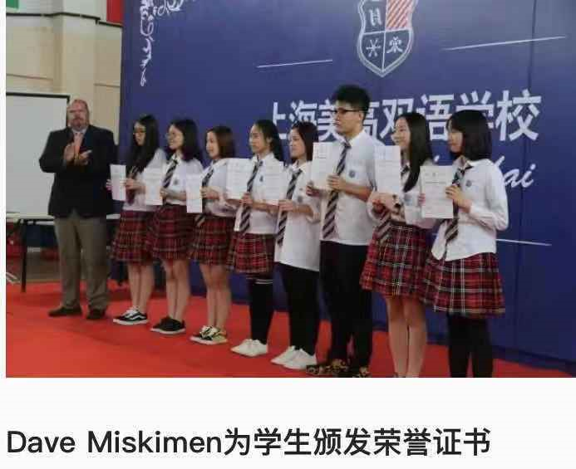
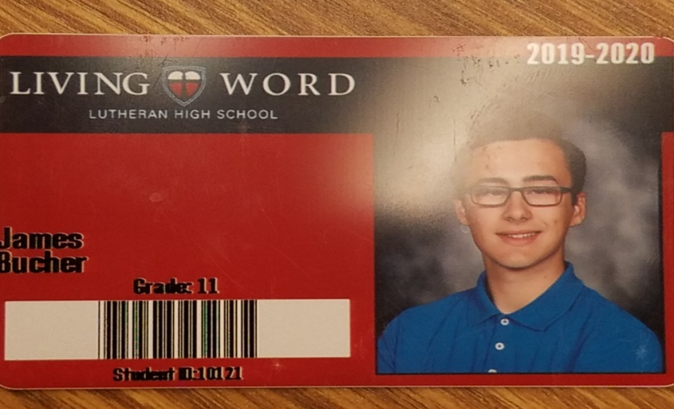
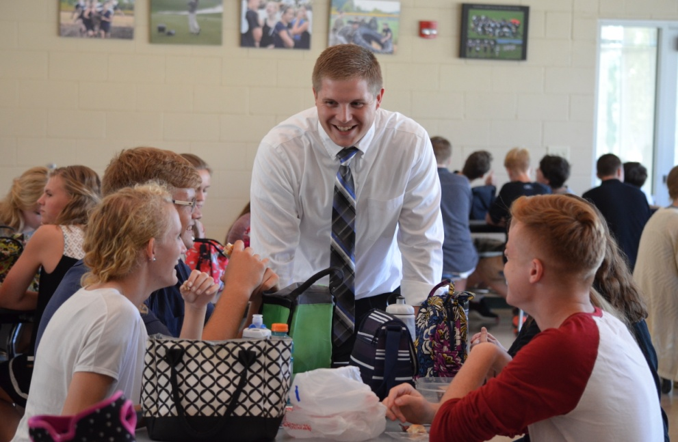
入學時取得LWLHS正式學籍/學生證/接受信,學生可隨時轉至美國校本部學習,在台灣三年學習完成後取得美國LWLHS高中文憑,可赴美參加畢業典禮或在亞洲舉行.

Slide 9
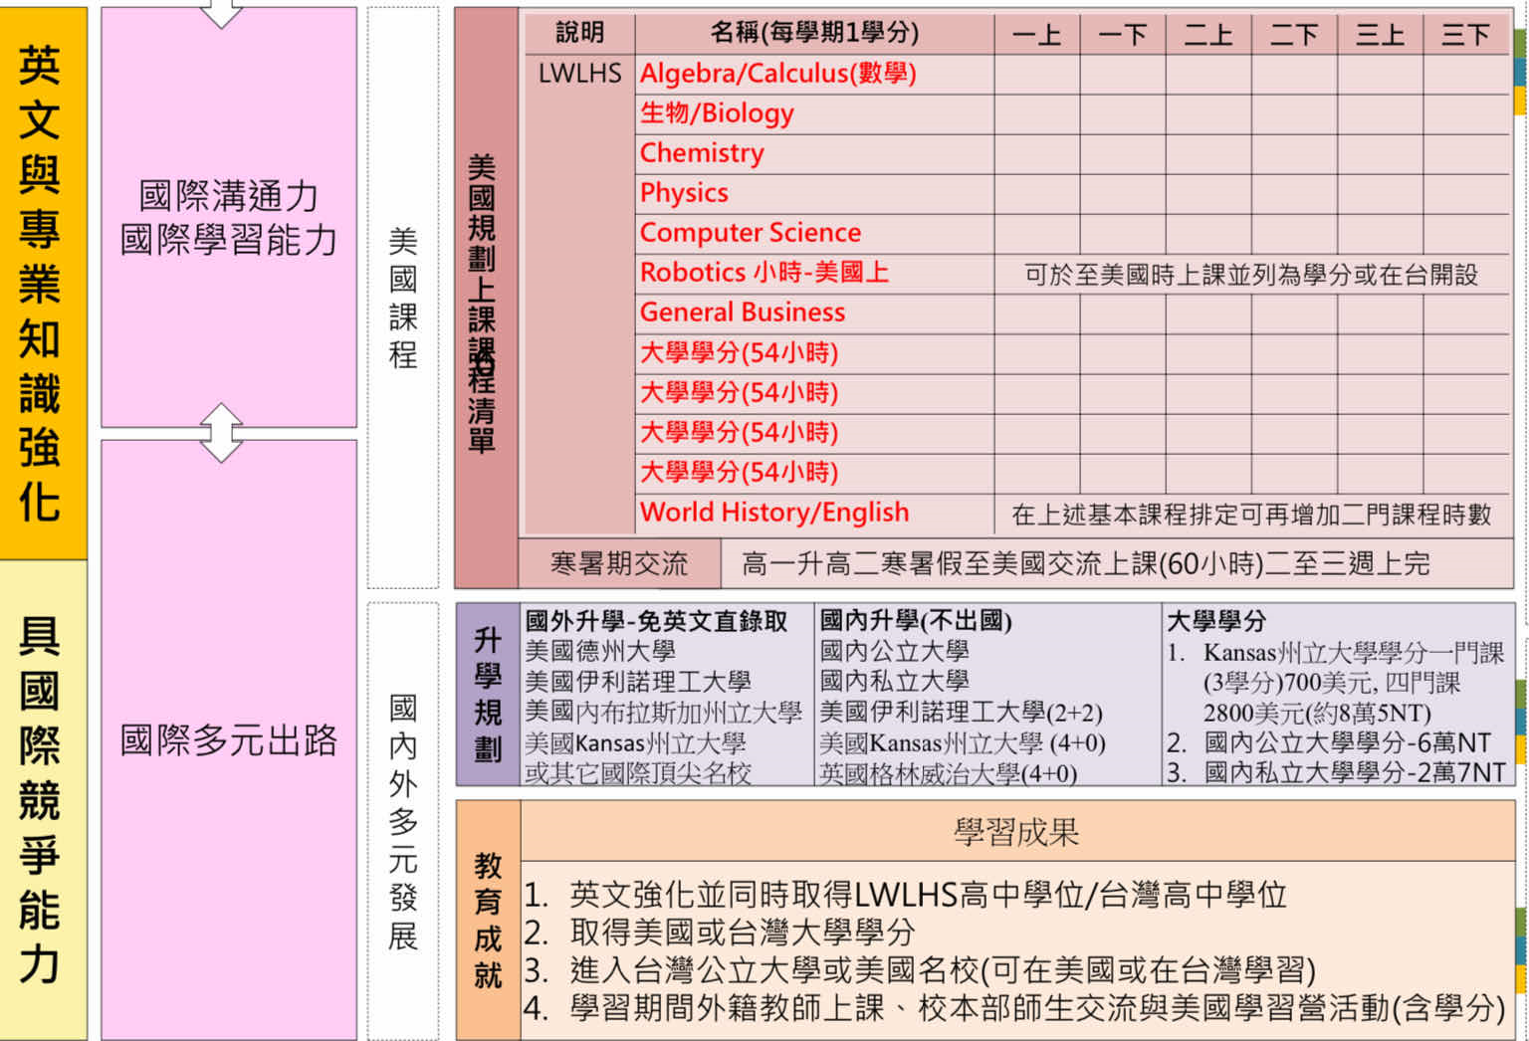
Living Word Lutheran High School 課程規劃
不影響原國內課程課綱
英文授課
課程含4門大學學時
學費接近國內私立學校
暑期可自由選擇赴美國上課
國內外多元名校升學

Slide 10
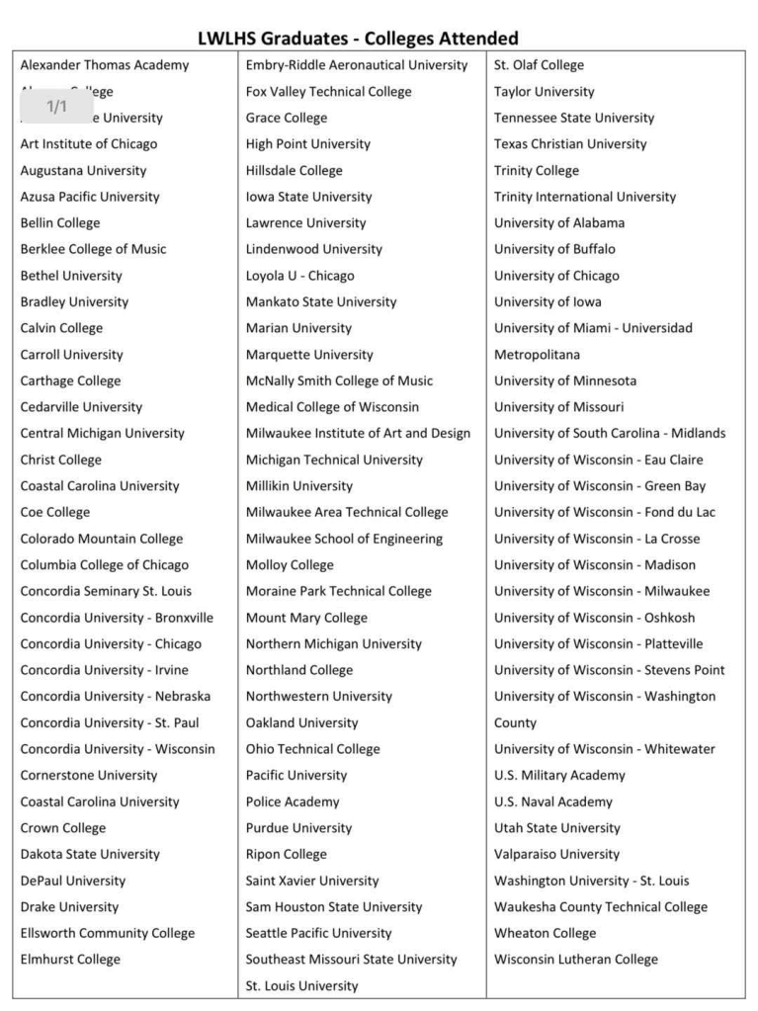
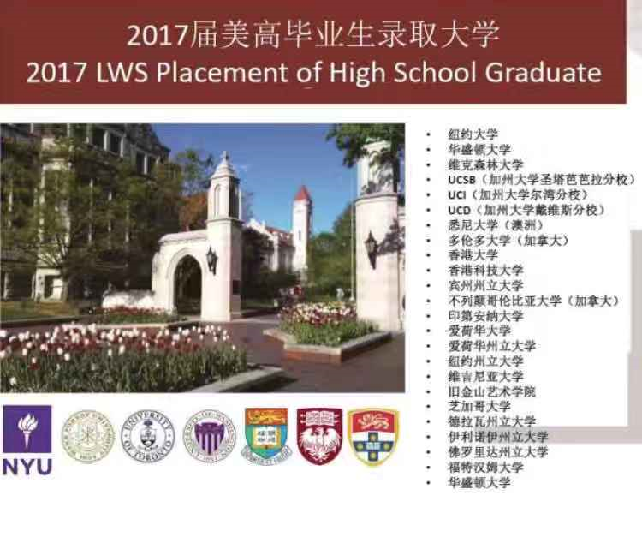
名校升學(校本部/上海)
上海LWLHS升學榜單

Slide 11
可保送大學(免IELS、TOEFL、SAT、依不同學校配合進行學校內測或面試)
學生可自由申請美國、英國、澳洲、加拿大等名校之外也可保送至:
南加州大學 (美國百大名校)
加州州立大學
美國伊利諾
理工大學 (全球300名)
紐約州立大學
德州州立大學
Baylor University（78）、University of Pacific（106）、University of Mississippi（152)、Auburn University（115）、Mercer University（140）、University of Kansas（129）、University of Illinois at Chicago（129）、University of Dayton（127）、Cleveland State University（RNP）、Florida International University（187）、University of Central Florida（165）等名校

Slide 12
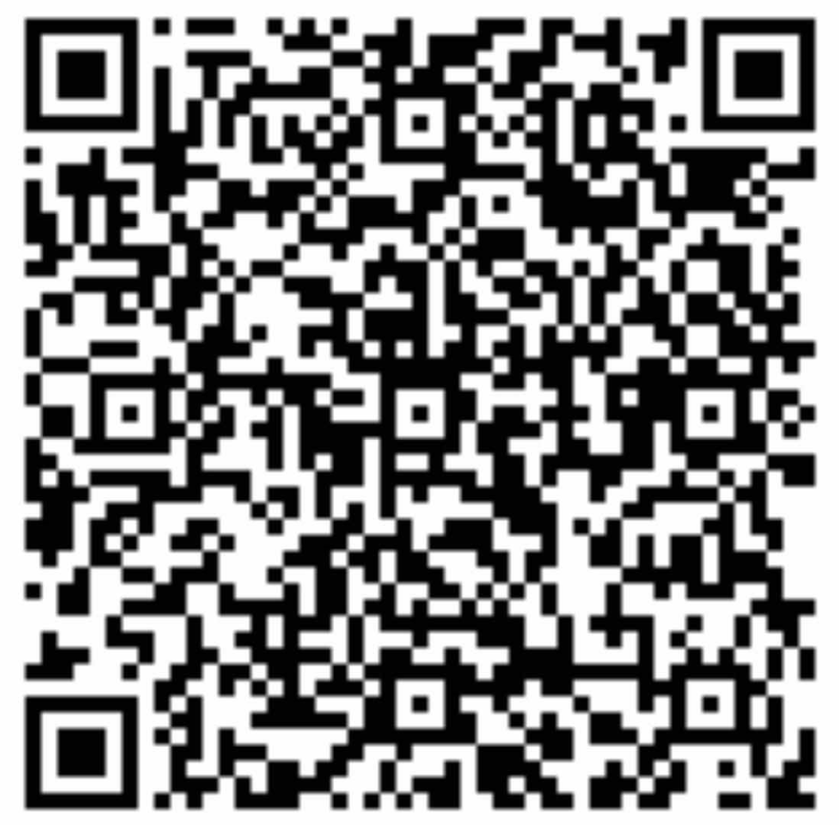
線上報名

